Slide 1
古诗两首
21

Slide 2
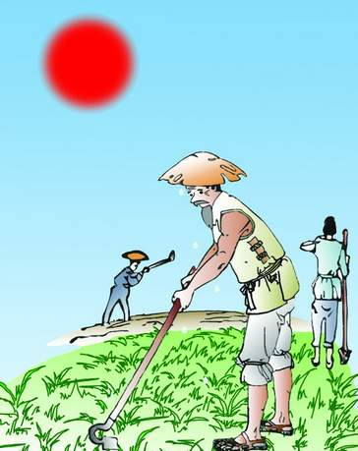
锄禾
唐 李绅

Slide 3
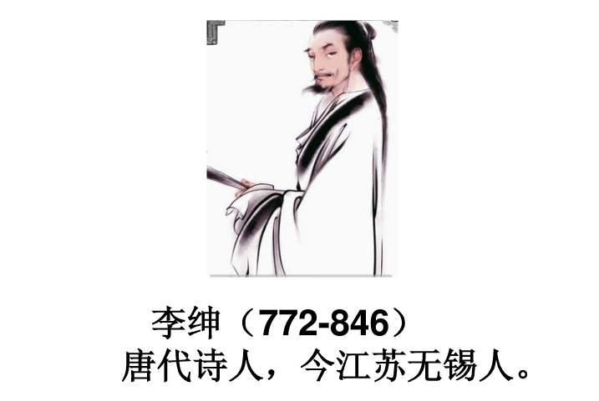

Slide 4
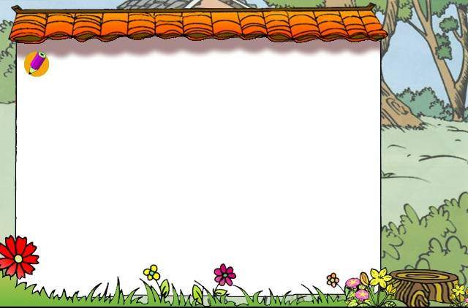

试试看
通过朗读古诗,体会粮食的来之不易和作者对农民的同情。
把课文中不认识的“生字宝宝”找出来。

Slide 5
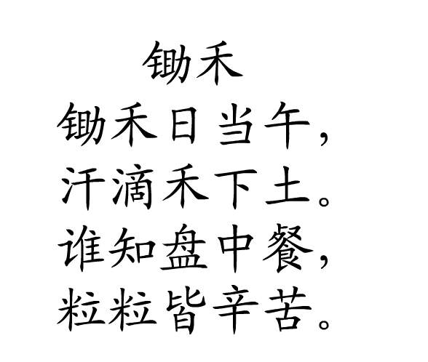

Slide 6
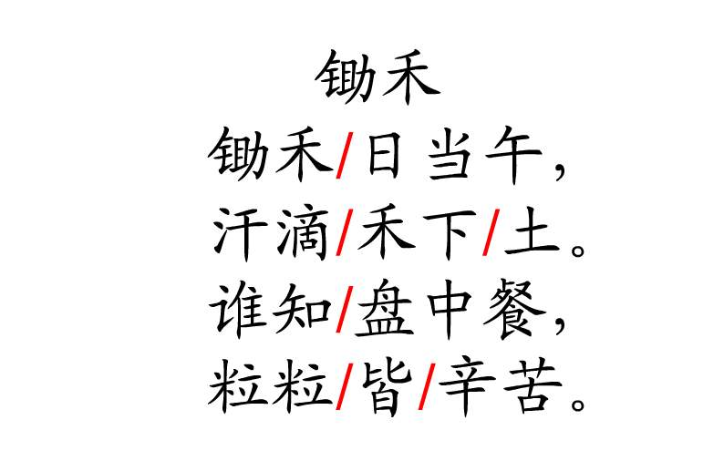

Slide 7

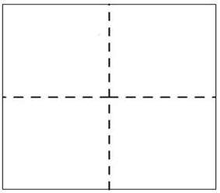
认一认
pán
lì
jiē
mǐn
盘
粒
皆
悯
zhòng
sù
zǐ
yóu
种
粟
子
犹

Slide 8
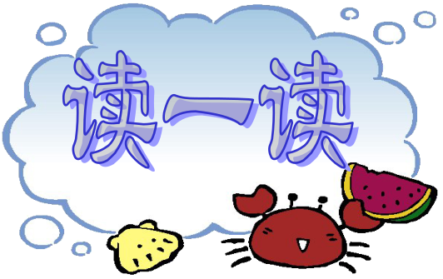
hé
wǔ
xīn
kǔ
禾
午
辛
苦
(禾苗)
(中午)
(辛劳)
(刻苦)

Slide 9
nóng
shōu
wàn
xián
fū
农
收
万
闲
夫
(农民)
(收成)
(万一)
(空闲)
(大夫)

Slide 10
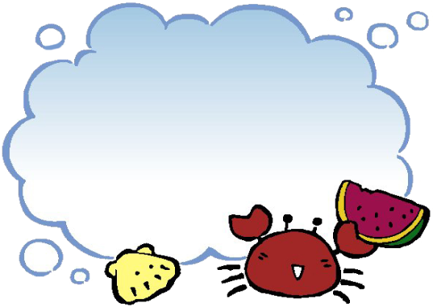
写一写
禾午辛苦
农收万闲夫

Slide 11
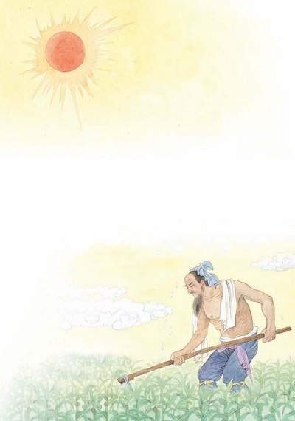

锄禾

Slide 12
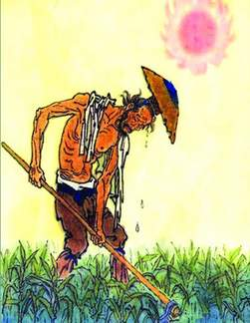
锄禾日当午，
汗滴禾下土。

Slide 13
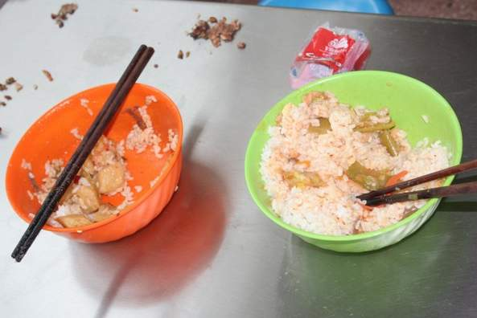

Slide 14
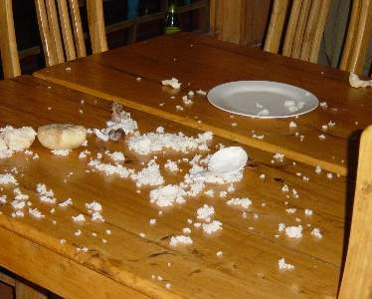
谁知盘中餐，
粒粒皆辛苦。

Slide 15
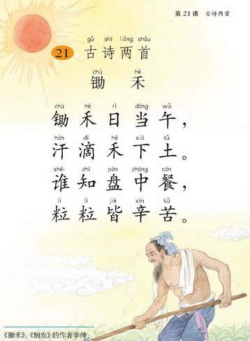

Slide 16
这首诗告诉我们一个什么道理？
告诉了我们粮食来得不容易，人人都要爱惜粮食。

Slide 17
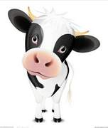
读句子，选择合适的词语填空。
禾 河 和
1．小（ ）的水清清的，水里的鱼儿快活地游来游去。
2．我能（ ）你一起玩吗？
3．田野里的（ ）苗长得绿油油的。
河
和
禾

Slide 18
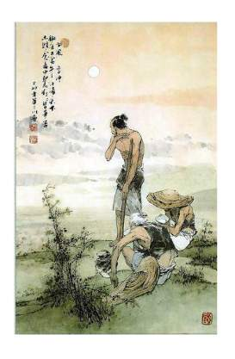
悯
悯农
唐 李绅
春种一粒粟，
秋收万颗子。
四海无闲田，
农夫犹饿死。
悯：怜悯
sù
yóu

Slide 19
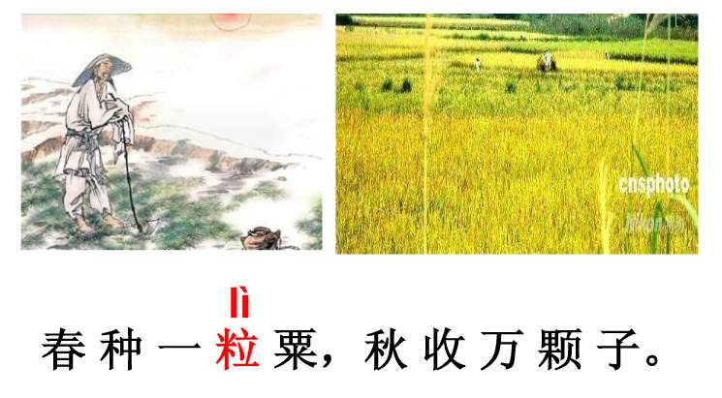


Slide 20
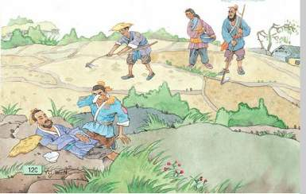
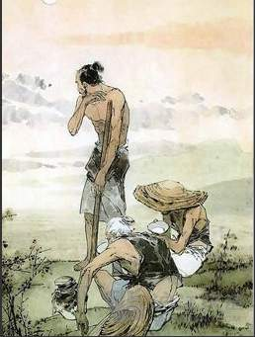
四海无闲田，农夫犹饿死。
四海：指普天之下，全中国或全世界。
闲田：荒废闲置不种的土地
犹：还，仍然。

Slide 21

诗人用“春种”到“秋收”，用“一粒粟”到“万颗子”的变化，讲了农民一年的辛勤劳动。可诗的结尾勾勒出的却是一幅悲惨的画面：“四海无闲田，农夫犹饿死”。诗人以这样强烈的对比，揭示了古代劳动人民的悲惨命运，表达了诗人对劳动人民的深切同情。

Slide 22

再见

